Slide 1
ALADIN: Generator für Aufgaben und Lösung(shilf)en aus der Informatik und angrenzenden Disziplinen

Slide 2
„(Didaktische) Herausforderung“ vor ALADIN
nur wenige Übungsaufgaben
kaum unbekannte Aufgaben zum selbständigen Üben
keine Skalierung der Aufgaben hinsichtlich Schwierigkeitsgrades und Umfangs
keine Musterklausuren zu Prüfungsvorbereitung
Lösungshilfen nur durch Lehrenden möglich ➔ erheblicher Aufwand
keine motivierenden Impulse für Lernprozesse
keine orts- und zeitflexible Lehre
keine Selbstkontrolle beim Lernen durch Abgleich mit Musterlösungen
kein selbstorganisiertes und selbsttätiges Lernen

Slide 3
„(Didaktische) Ziele“ von ALADIN
bekannte Lösungsansätze wiederholt selbsttätig auf zufällig generierte Probleme anwendbar
Orientierung des Schwierigkeitsgrads an individueller Leistungsfähigkeit
leistungsgerechte Aufgaben für heterogene Zielgruppen
hohe Problemlösungskompetenz der Studierenden ➔ höherer Studienerfolg
Generierung von Online-Selbsttests und elektronischen Test- oder Probeklausuren und sofortiges automatisches und leistungsabhängiges Feedback ➔ weniger Aufwand
fachlich und zeitlich unbegrenzt wiederverwendbar
Generierung der Aufgaben parametrisier- und somit den Lehrinhalt aktiv mitgestaltbar
Lernen mit eigener Geschwindigkeit
zeitlich, räumlich und institutionell flexibel nutzbar
Erweiterbarkeit um neue Aufgabentypen
Vernetzung der Studierenden
Feedback an/von Lehrende/n
…

Slide 4
Derzeitiger Leistungsumfang von ALADIN
unterstützte Aufgabentypen:
Stücklistenauflösung mittels dreier, unterschiedlicher Verfahren
SQL-Abfragen
Geostatistische Interpolationsverfahren (Inverse Distanzwichtung)
Shortest-Path-Algorithmen (Dijkstra)
Aufzeichnung, Wiedergabe und Fortführung von Lösungsversuchen
zum großen Teil deklarative Erstellung neuer Aufgabentypen

Slide 5
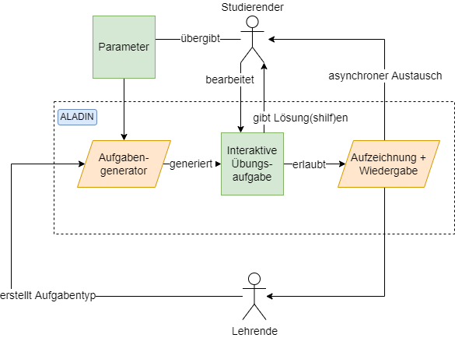
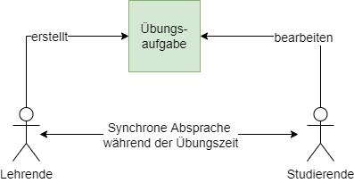
Kurzzusammenfassung
Ablauf ohne ALADIN
Ablauf mit ALADIN

Slide 6
Stückliste: Gozintograph und Auflösung
EP1
EP2
Direktbedarfsmatrix D
 | EP1 | EP2 | BG1 | BG2 | BG3 | KT1 | RS1
EP1 | 0 | 0 | 0 | 0 | 0 | 0 | 0
EP2 | 0 | 0 | 0 | 0 | 0 | 0 | 0
BG1 | 3 | 4 | 0 | 0 | 0 | 0 | 0
BG2 | 2 | 1 | 0 | 0 | 0 | 0 | 0
BG3 | 0 | 5 | 0 | 2 | 0 | 0 | 0
KT1 | 0 | 3 | 3 | 0 | 4 | 0 | 0
RS1 | 0 | 0 | 2 | 1 | 4 | 0 | 0
Primärbedarfsvektor P
3
5
4
2
1
EP1 | 30
EP2 | 70
BG1 | 0
BG2 | 10
BG3 | 0
KT1 | 0
RS1 | 0
BG1
BG2
2
BG3
3
4
2
3
4
RS1
1
KT1
gegeben: D und P
gesucht: S
Lösung:
G = E + D¹ + D² + … + D^{k} oder G = (E - D)⁻¹
E .. Einheitsmatrix
k .. Anzahl der Kanten im längsten Pfad im Graphen
S = G * P
Gesamtbedarfsmatrix G
Sekundärbedarfsvektor S
 | EP1 | EP2 | BG1 | BG2 | BG3 | KT1 | RS1
EP1 | 1 | 0 | 0 | 0 | 0 | 0 | 0
EP2 | 0 | 1 | 0 | 0 | 0 | 0 | 0
BG1 | 3 | 4 | 1 | 0 | 0 | 0 | 0
BG2 | 2 | 1 | 0 | 1 | 0 | 0 | 0
BG3 | 4 | 7 | 0 | 2 | 1 | 0 | 0
KT1 | 25 | 43 | 3 | 8 | 4 | 1 | 0
RS1 | 24 | 37 | 2 | 9 | 4 | 0 | 1
EP1 | 30
EP2 | 70
BG1 | 370
BG2 | 140
BG3 | 630
KT1 | 3840
RS1 | 3400

Slide 7
SQL-Abfragen - Theorie
Patientenzustand
ID | PatientenID | Status | Erfassungsdatum
0 | 0 | Genesen | 14.04.2020
1 | 1 | Geimpft | 01.06.2021
2 | 2 | Geimpft | 21.08.2021
3 | 3 | Infiziert | 05.12.2020
4 | 1 | Infiziert | 01.01.2022
Patient
ID | Name | Vorname | Geburtsdatum | Geschlecht
0 | Mustermann | Max | 01.01.2000 | m
1 | Decker | Dirk | 31.12.1999 | m
2 | Räubertochter | Ronja | 03.02.1952 | w
3 | Lustig | Lea | 04.05.1965 | w
Name Vorname
1
3 | 3 | Infiziert | 05.12.2020
4 | 1 | Infiziert | 01.01.2022
2
<
<
n
1
n
1
Welche Patienten wurden trotz Impfung infiziert?
SQL-Abfrage:
SELECT p.Name, p.Vorname FROM Patient AS p
JOIN Patientenzustand AS pz ON p.ID = pz.PatientenID
WHERE pz.Status = ‘Infiziert‘
AND pz.PatientenID IN
(SELECT PatientenID FROM Patientenzustand
WHERE Status = ‘Geimpft‘ AND Erfassungsdatum < pz.Erfassungsdatum);
Ergebnis
Name | Vorname
Decker | Dirk

Slide 8
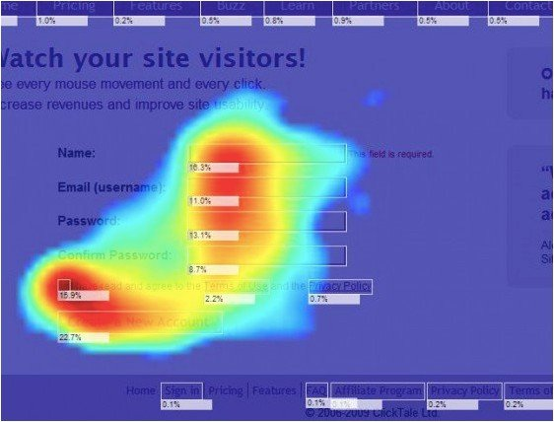
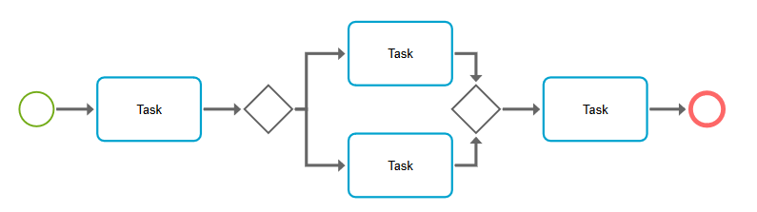
Replay – Motivation & Anwendungsfälle
Möglichkeiten
Aufzeichnung aller Interaktionen
Wiedereinstieg an beliebiger Stelle
Vervollständigung des Lösungsversuchs als neue Aufzeichnung
Anwendungsfälle
„Zwischenspeichern“ des Bearbeitungszustandes
Asynchroner Austausch eines Lösungsversuchs mit Kommilitonen und Lehrpersonal
Aggregierte Auswertungen (anonymisiert)
Erkennung von „Verklemmungen/Engpässen“
Optimierung der Nutzeroberfläche und –pfade
Blended Learning

Slide 9
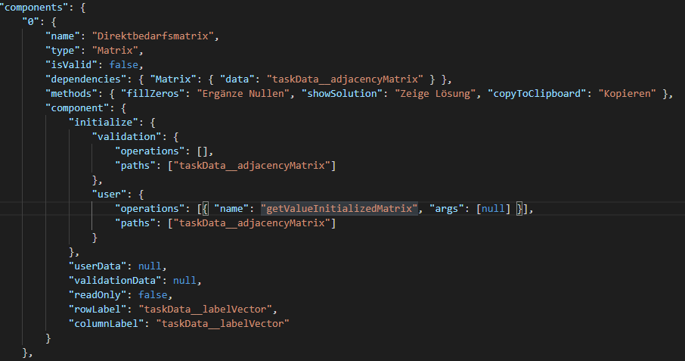
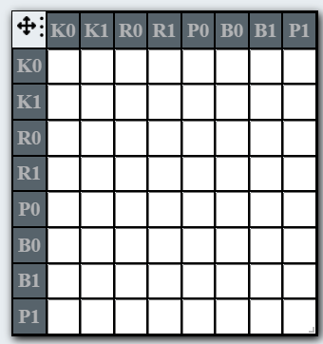
Hinter den Kulissen von ALADIN
Aufgabentyp
Oberfläche
Schnittstelle
Deklarativ konfigurierbar
im JSON-Format
Generator

Slide 10
Ausblick I: neue Aufgabentypen
aus ALADIN-II-Antrag:
Terminierung
Spatial SQL
Netzplantechnik
PERT
Datenfluss-, ERM- und UML-Modellierung.
aus OPALADIN-Antrag:
Kodierung (Faltungscodes, Huffman)
Prüfmuster / Paragraphennetzwerke für Rechtsfälle / Gesetze
Chemische Strukturformeln von Molekülverbindungen
Euler-Tonnetze/PLR-Regeln in der Musiktheorie

Slide 11
Ausblick II: ALADIN goes OPAL (OPALADIN)
fachlich/inhaltlich
„Generalisierung“ der Aufgabentypen
„programmierfreie“ Erstellung neuer Aufgabentypen
statistische Auswertungen zu Nutzerverhalten und Aufgabenbearbeitung
technisch:
„von der Syntaktik zur Semantik“ …
Integration in OPAL (und ONYX)
Technische Umsetzung mittels LTI-Schnittstelle und Shibboleth-Nutzer
Einbettung in OPAL-Kurse als Abschluss der jeweiligen Lektionen
Eigenständige Nutzung ermöglichen (bspw. analog zu LAVA-Kursen)
Hochschulübergreifende Nutzung

Slide 12
Fragen & Diskussion
Vielen Dank für Ihre Aufmerksamkeit!

